Slide 1


史
数
学
好好学习

Slide 2
的
类
计
算
种

Slide 3
计算教学是小学数学中的重要组成部分，是培养学生养成良好的学习习惯，形成健康的心理品质的重要手段。

Slide 4
心算

Slide 5
心算
一种不凭借任何工具，只运用大脑进行算术的方法。包括口算和速算

Slide 6
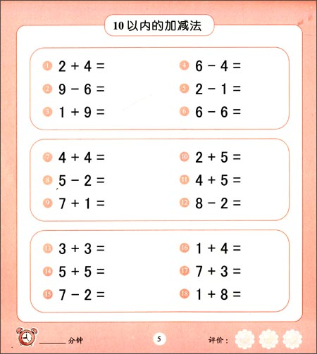
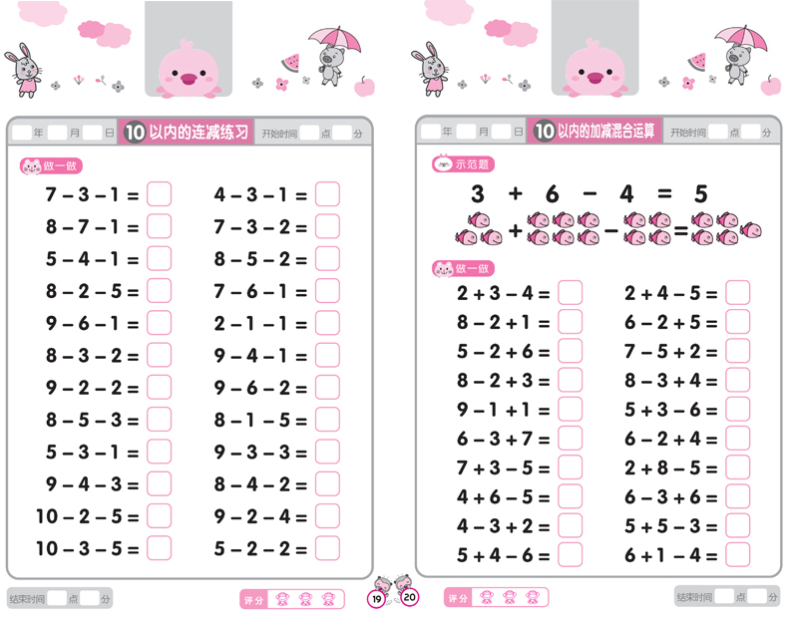
口算
口算就是用脑计算，用口头叙述来记忆当时的结果。

Slide 7
速算
指利用数与数之间的特殊关系进行较快的加减乘除运算，用一种思维，一种方法快速准确地掌握任意数加、减、乘、除的速算方法。

Slide 8
工具算

Slide 9
工具算
一种凭借工具进行算术的方法。包括算盘和计算器等

Slide 10
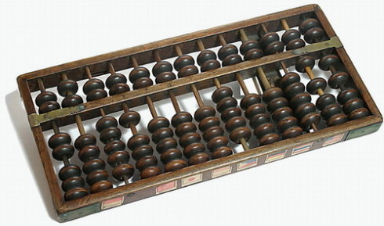
算盘
珠算盘是我们祖先创造发明的一种简便的计算工具，珠算盘起源于北宋时代，北宋串档算珠。算盘是中国古代劳动人民发明创造的一种简便的计算工具。

Slide 11
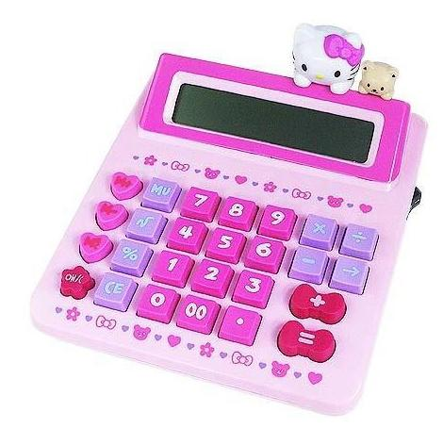
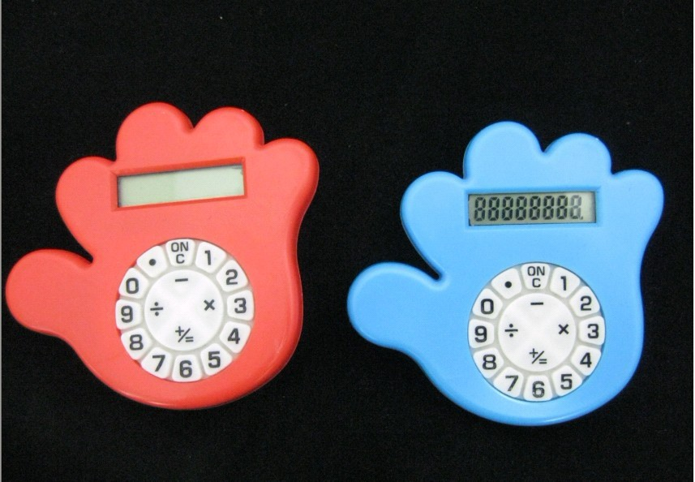
计算器
计算器是现代人发明的可以进行数字运算的电子机器。

Slide 12
笔算

Slide 13
笔算
笔算是一种用笔写出算式或算草进行计算的方法，是数学中最常用到的一种计算方法。

Slide 14
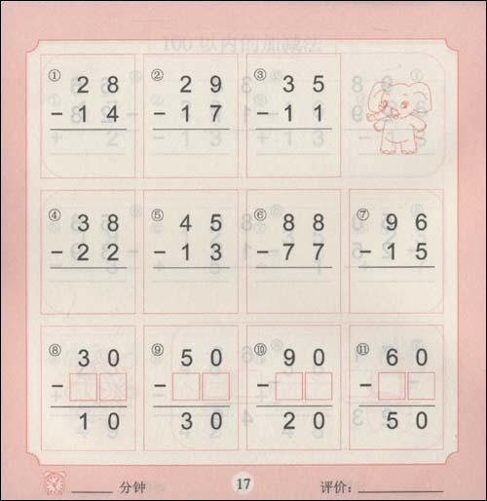
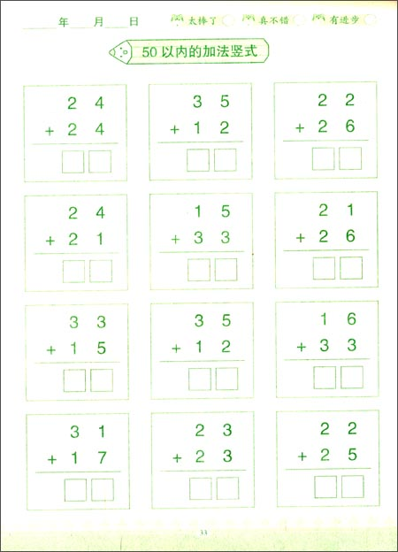
竖式是笔算的一种形式，用竖式进行计算，可以把计算过程记录下来，减轻思维的记忆负担。
竖式

Slide 15
谢
您
聆
谢
的
听
好好学习

